Slide 1
Игры – эксперименты для дошкольников «Удивительные свойства воды и воздуха»
Муниципальное дошкольное образовательное учреждение Центр развития ребенка – детский сад «Сказка»
п. Ивня Белгородской области
Автор: Мухина Ирина Николаевна

Slide 2
Цель: с помощью опытов доказать, что:
- воздух помогает предметам держаться на поверхности воды;
- вода активно вбирает в себя, растворяет в себе и проникает почти во все, что ее окружает.

Slide 3
Задачи:
Воспитательная: -воспитывать бережное отношение к водным и воздушным ресурсам;
Обучающая: -расширять представления детей о свойствах воды и воздуха; - учить детей исследовать свойства окружающего мира на примерах опытов с водой и воздухом;
Развивающая: - развивать самостоятельность в процессе экспериментальной деятельности; - способствовать развитию восприятия и познавательной активности детей; -развивать умение анализировать и делать выводы.

Slide 4
Опыт №1
Воздух-спасатель.
Возьмем стакан с водой. Положим мандарин в воду. Мы видим – мандарин плавает. В другой стакан с водой положим мандарин без кожуры. Что произошло? Мандарин опустился на дно.
Вывод: кожура пористая, легкая, содержит много пузырьков воздуха, которые помогают удерживать мандарин на поверхности воды. Кожура, словно спасательный жилет, не дающий утонуть мякоти. Как только «жилет» снимается, мандарин погружается на дно».

Slide 5
Опыт №2
Виноградный
Берем два стакана. В одном просто вода из-под крана, в другой нальем газированную воду. Положим в стаканы по две виноградинки. Виноградинки опустились на дно. Полежали. Покрылись пузырьками воздуха и начали танцевать в стакане. В каждом ли стакане танцуют виноградины?
Вывод: виноградины тяжелее воды, поэтому оно сразу опускаются на дно. Но пузырьки воздуха, содержащиеся в газированной воде, выталкивают их на поверхность. В простой воде виноградины опускаются на дно и лежат там.

Slide 6
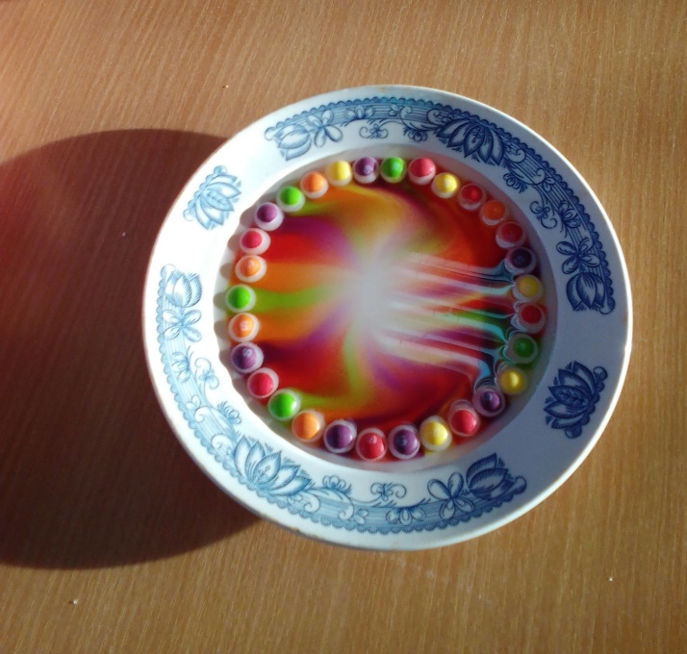
Опыт№3
Скитлс – радуга
В тарелку положим конфеты «Скитлс» и нальем теплую воду. Краска начинает растворяться и смешиваться под действием воды.
Вывод: на конфетах очень много яркой краски, которая растворяется в воде.

Slide 7
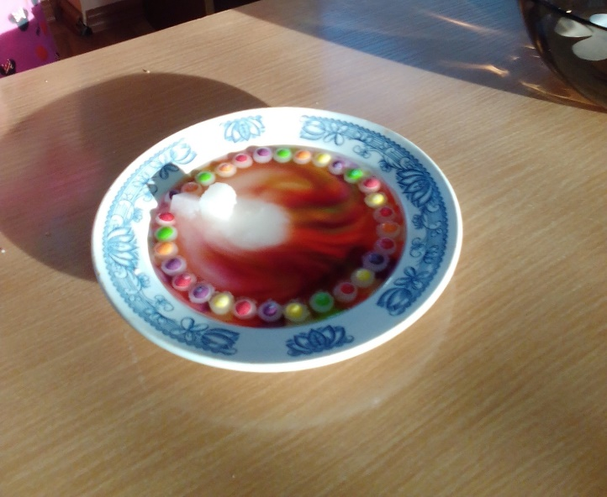
Опыт№4
Сахарная башня
От предыдущего опыта у нас осталась цветная вода. Положим в нее кубики сахара (построим сахарную башню). Мы видим, что жидкость быстро поднимается вверх, растворяя сахар, башня окрашивается в красивый цвет. Окрашивается кубик за кубиком. Когда сахар пропитается водой башня рухнет.
Вывод: сахар окрашивается, впитывает воду, и растворяется в воде.

Slide 8
Опыт №5
Поплавки
Попробуйте «утопить» игрушки, наполненные воздухом. Почему они не тонут?
Вывод: воздух легче воды.

Slide 9
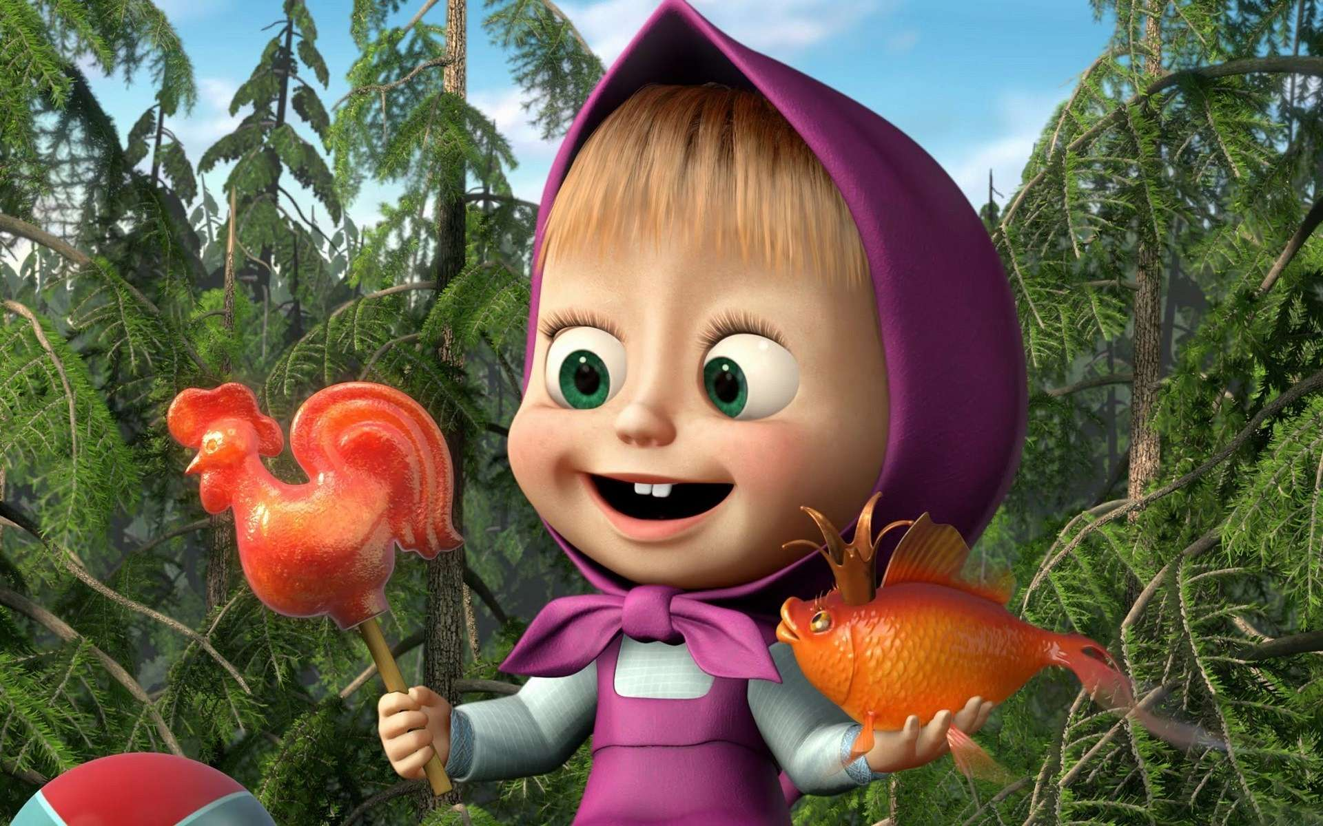
Спасибо за внимание!

